Slide 1
必修《中外历史纲要（下）》
第2课 古代世界的奴隶制帝国
课标要求：
认识古代各大帝国的区域性影响和不同文明之间的早期联系。

Slide 2
一、古代文明的扩张
二、统一的奴隶制帝国的兴起与发展
三、文明间的交流

Slide 3
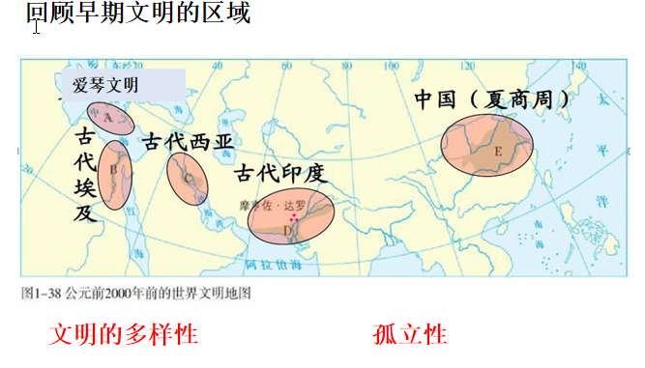

Slide 4
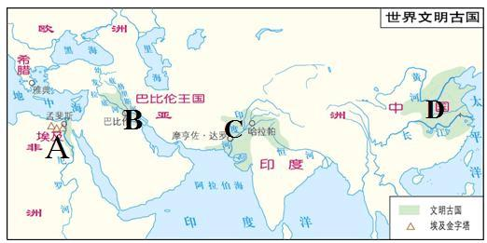
一、古代文明的扩张
条件：
1、社会分工比较发达，
2、劳动生产率相对较高，
3、社会组织和管理系统较复杂，
结合8页第二段概括古代农耕文明对外扩张条件有哪些?

Slide 5
探究一：古代世界各文明为何扩展？
就社会发展看，第一批文明都是农业文明。由于农业生产的地点是固定的，生产条件主要受自然因素影响，不需要与外界有太多的交往，因而农业文明的本质特征是孤立的、闭塞的。但它也具有一定的扩张性和外向性，原因在于：其一，农业文明的发展，使文明区内人口愈来愈多，人口在激增的情况下便有可能离开文明中心而向四周迁徙。其二，农业文明物质资料手段的先进性和可靠性，极易为文明周边原始部族所了解、所模仿，从而发展农业。其三，农业的先进性使生产出现了剩余，从而使一部分人能脱离农业而从事工商业，而工商业在本质上又是需要与外界交往的。因此，各个文明出现后，大都有一个由小到大的过程，从城邦到王国到帝国是很常见的一种发展趋势。文明的这种内在发展势必要同其他文明展开交往，因此文明间的联系是存在着的，尤其是相邻各文明之间……文明间联系的极端形式是扩张战争。早期农业文明区最有影响的扩张战争是波斯帝国的扩张、亚历山大东征和罗马对整个地中海地区的征服。
——刘景华：《人类六千年》（上）第11页，中国青年出版社，2017年11月。

Slide 6
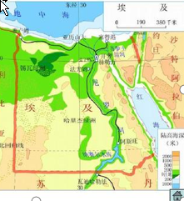
古代埃及文明：
古代埃及文明主要向叙利亚和巴勒斯坦扩展。埃及文明鼎盛时期，势力曾达到两河流域，并与西亚地区的大国争霸

Slide 7
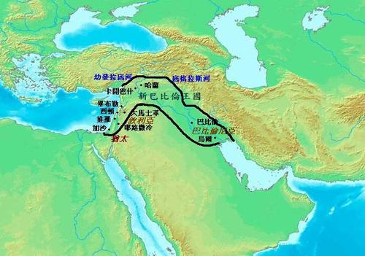
古代西亚文明：包括古巴比伦王国和亚述帝国
古巴比伦王国首次实现了两河流域的统一，把势力伸展到地中海东岸

Slide 8
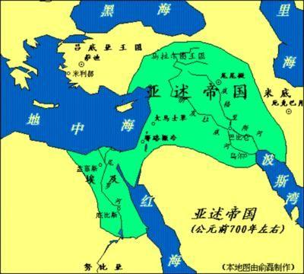
亚述帝国不仅统一了整个两河流域地区和小亚细亚的一部分；而且一度征服埃及，建立了历史上空前的大帝国。

Slide 9
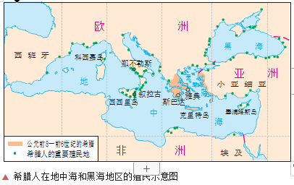
古代希腊文明
古代希腊人向地中海和黑海周边地区移民。建立起数量众多的城邦国家。

Slide 10
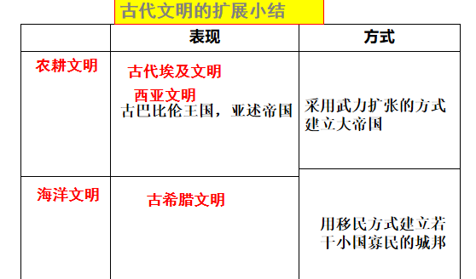

Slide 11
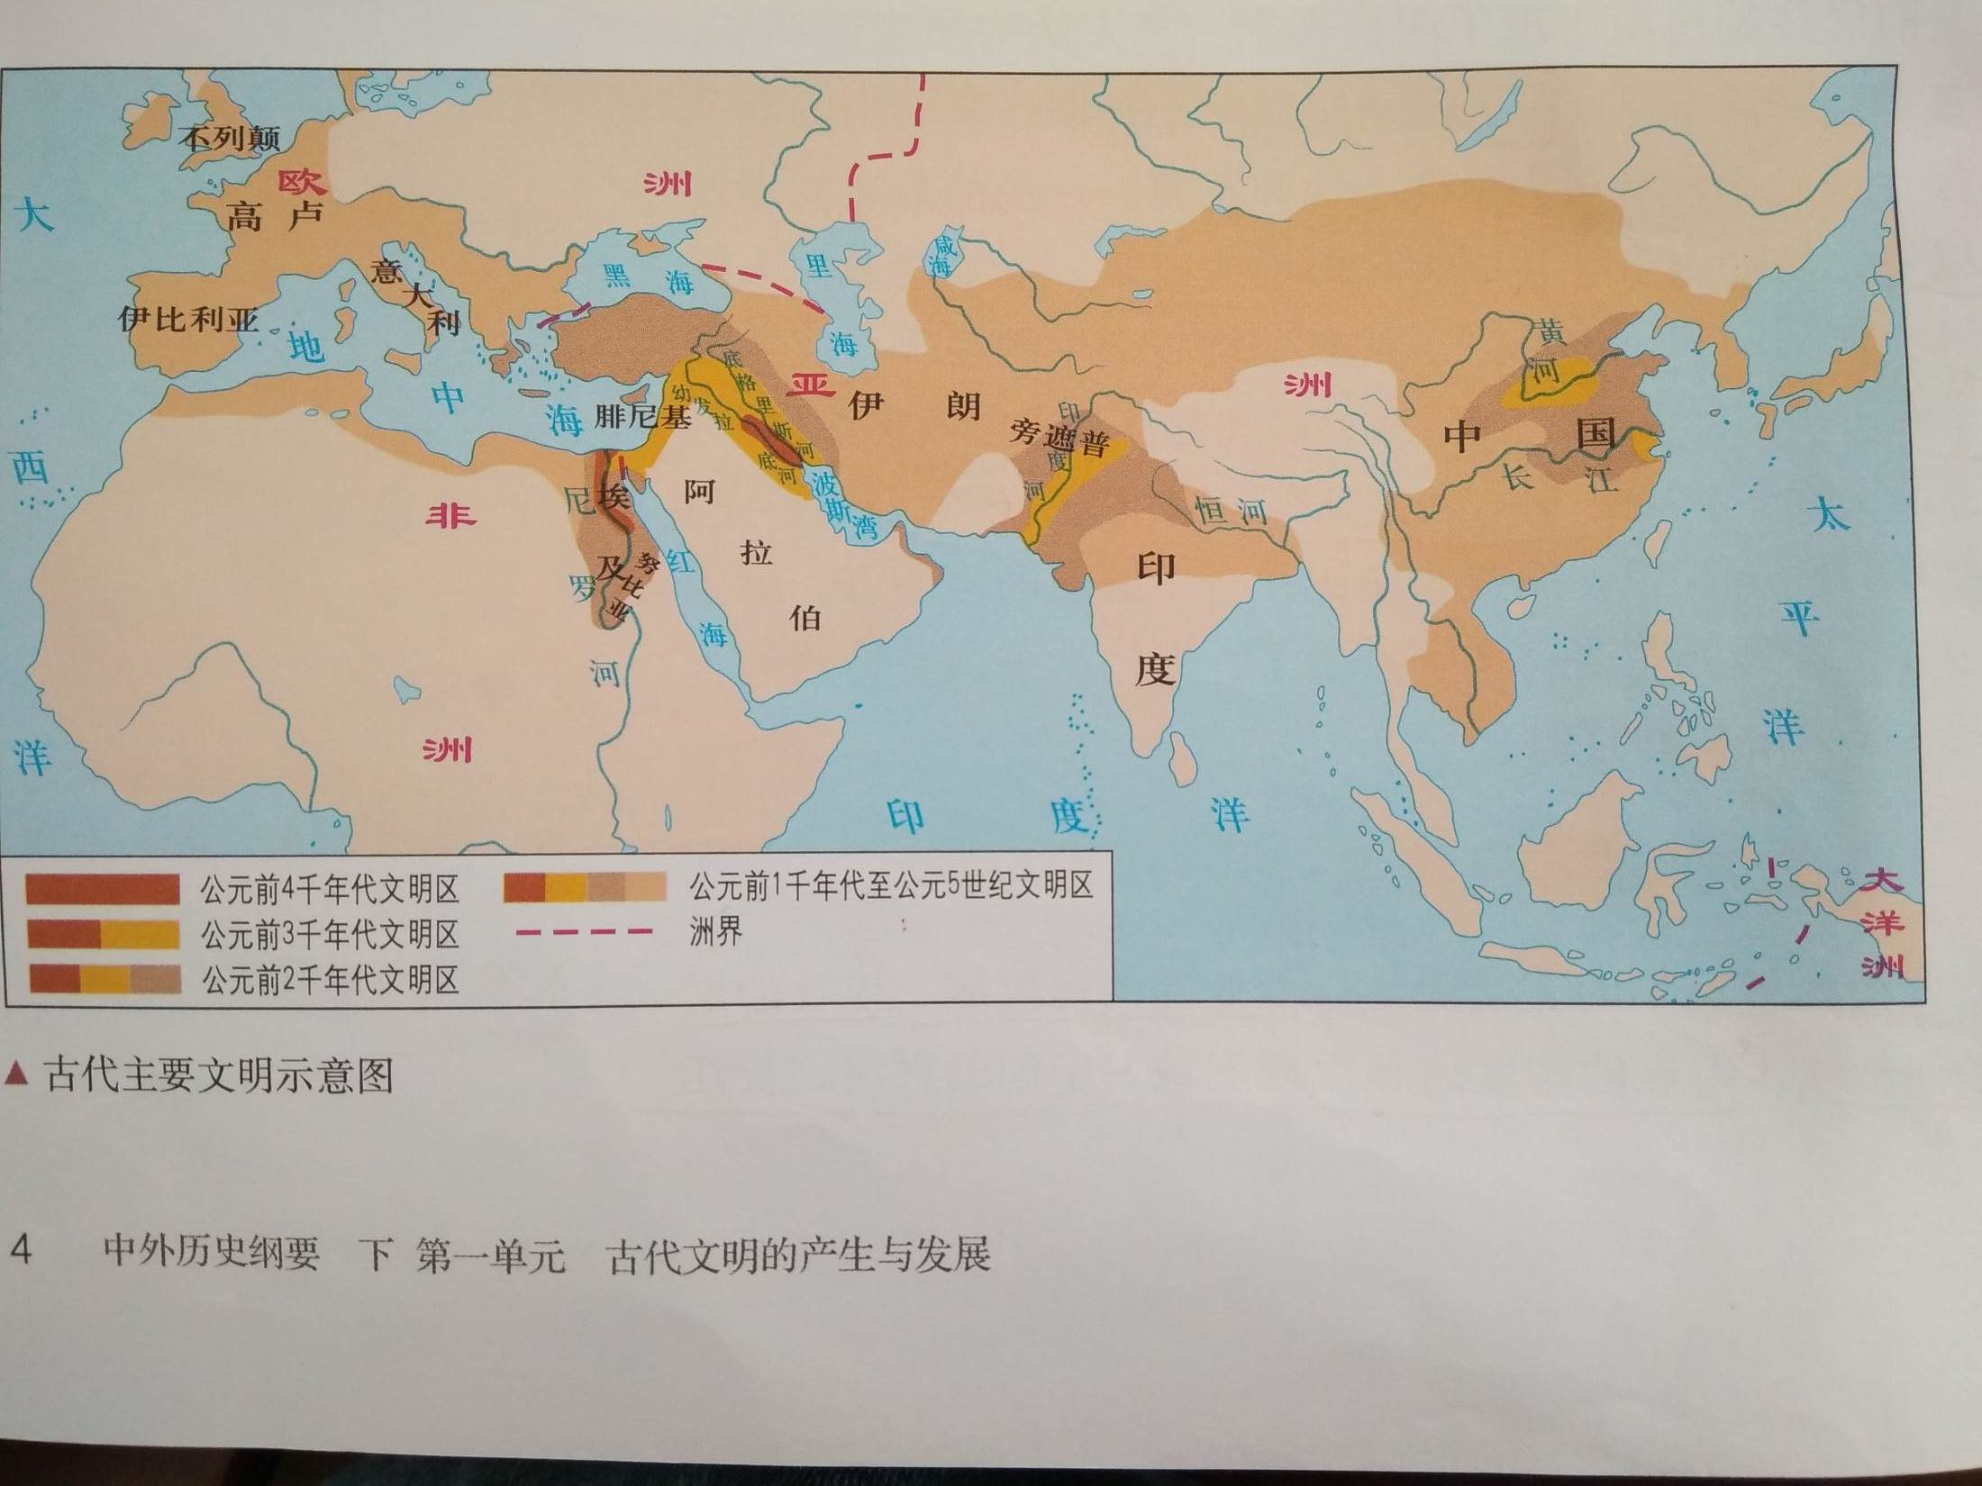
古代文明各自的扩展，使不同文明区相互连接起来，是大帝国兴起的重要条件。 ——教材P9
阅读教材，归纳教材中提及的几大帝国？
Notes:
1.公元前4千年世界上的主要文明区有哪几个？分布有什么特征？（沿河或沿海；分散、孤立）
2.至公元前2千年，这些文明区的区域范围在发生着怎样的变化？说明了什么？

Slide 12
第二部分
奴隶制帝国的兴起与发展

Slide 13
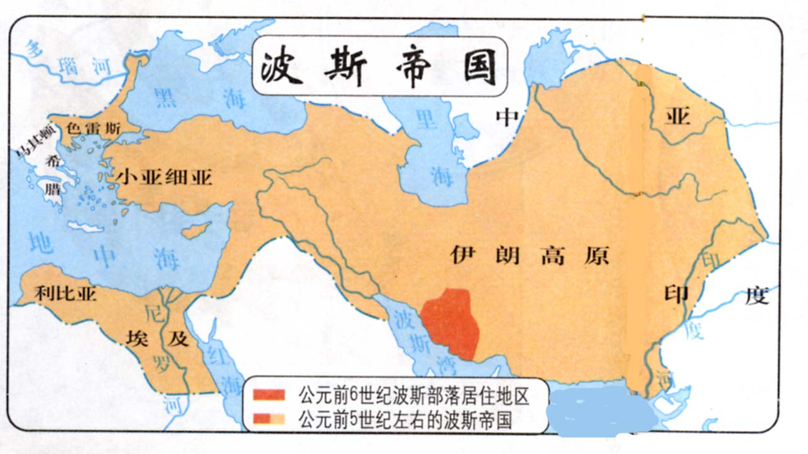
1、波斯帝国：公元前6世纪兴起于伊朗高原---前4世纪被马其顿亚历山大入侵而灭亡
波斯帝国大事年表
BC 553年，建立波斯
BC 550年，统一波斯高原
BC 546年，东征印度河流 域、中亚细亚
BC 539年 灭新巴比伦王国
BC 525年，征服埃及
BC517年 攻占印度河平原
BC513年，成为横跨亚欧非三洲的大帝国

Slide 14
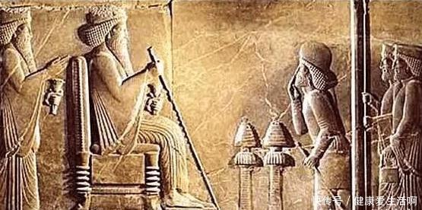
波斯帝国
波斯国王大流士宣称：“凡忠信之士，我赐予恩典；凡不义之人，我严惩不贷……凡我给他们的命令，他们都遵行不误。
……靠阿胡拉玛兹达（代表光明与幸福的最高之神）之佑，我统治了这个王国。”
“
上述材料体现了大流士实行什么制度呢？
大流士一世（前558-前486）
中央：君主专制，王权至上；君权神授
Notes:
1.上述材料体现了大流士怎样的思想？，结合课本指出波斯帝国中央和地方分别实行什么制度？

Slide 15
他（大流士）确立了君主专制的统治形式，并为加强专制统治，从公元前518年起，实行了一系列的重大改革，其重要内容如下：
（1）建立军、政分权的地方行政制度。将全国划分为许多省，由国王委派总督治理……（2）制定统一的贡赋制度……（3）军事改革……
（4）制定统一的货币制度……（5）修筑驿道
——《世界上古中古史》朱寰主编
根据材料概括波斯帝国的主要制度还有有哪些？
②地方：实行行省制，行省总督与军事长官相互监督和制约
③经济：从中央到地方建立比较完善的官僚体系和税收系统

Slide 16
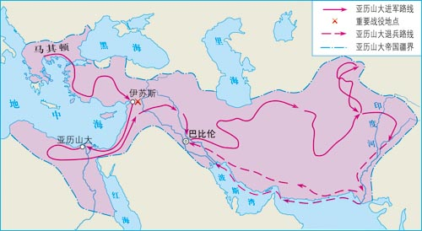
2、亚历山大帝国： （公元前336年～公元前323年）公元前四世纪末
亚历山大东征大事年表
欧洲
BC 337年，马其顿统一整个希腊；
BC 336年，亚历山大即位；
BC 334年，开始向波斯进攻；
BC 332年，先后占领腓尼基、埃及；
BC 331年，东渡幼发拉底河；
BC 327年，进入印度西北部；
BC 324年，十年东征结束，成为横跨亚欧非三洲的大帝国。
亚洲
非洲
亚历山大东征路线图

Slide 17
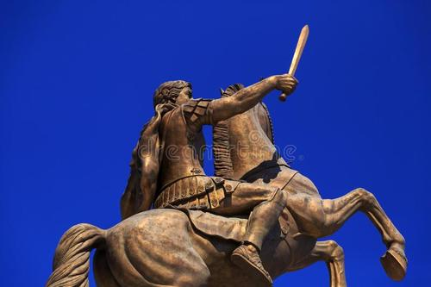
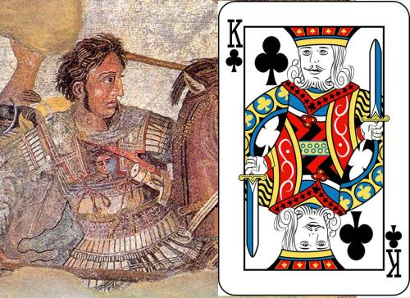
亚历山大大帝：世界古代史上著名的军事家和政治家。是欧洲历史上最伟大的四大军事统帅之首（亚历山大大帝，汉尼拔·巴卡，恺撒大帝，拿破仑）。曾师从古希腊著名学者亚里士多德，以其雄才大略，先后统一希腊全境，进而横扫中东地区，不费一兵一卒而占领埃及全境，荡平波斯帝国，大军开到印度河流域，世界四大文明古国占据其三 。征服全境约500万平方公里。

Slide 18
亚历山大每到一地自认为是当地原来统治者的继承人。他崇尚威严赫赫的东方宫廷礼节，穿波斯、米底君王的衮服，要人们向他行匍匐礼，对他敬若神明。
——吴于堇 齐世荣《世界史·古代史编上卷》
亚历山大统治时期的特点是什么？
亚历山大继承波斯帝国的基本制度，宣布君权神授，将政治、军事等大权集于一身。地方推行行省制 ——教材P10
Notes:
根本目的：加强个人的地位和权力。形式：东方化。继承

Slide 19
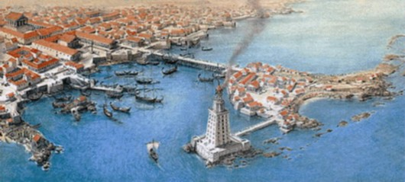
在希腊化世界中，由于统治者为希腊人，希腊文成为当时各地通用的官方语言。当地人若要在新政府中任职，或要与希腊人交往，都必须学会希腊文……以至于各地原来的语言文字逐渐弃而不用……（巴勒斯坦）就连他们自己民族的经典都需要先翻译成希腊文然后才能理解。
——马克垚《世界文明史》
这体现了还有什么特点？
亚历山大城
2、任用马其顿人和希腊人担任主要职务，推广希腊文化。
Notes:
亚历山大东征的一大特色是一路上建立希腊城市，这些城市几乎都在底格里斯河以东。生活在巴勒斯坦地方的犹太人也逐渐忘掉了他们原来的语言文字，就连他们自己民族的经典都需要先翻译成希腊文然后才能理解。

Slide 20
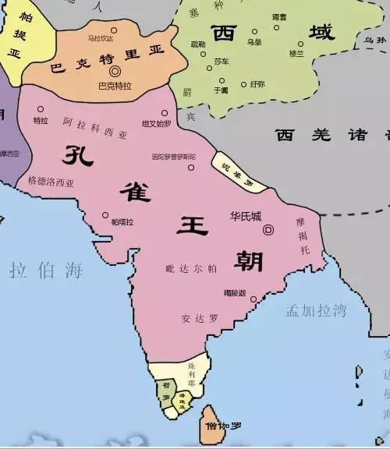

3、孔雀帝国公元前3 世纪，孔雀帝国初步把整个南亚统一起来。
佛教在得到广泛传播，逐渐演变为世界性宗教。
时间在公元前3世纪，和秦朝建立在一个时期。孔雀帝国的阿育王和秦始皇一样，雄才大略，实行暴政。后来看到战争惨烈，人民涂炭，突然醒悟，皈依了佛教，在各地宣扬佛法。

Slide 21
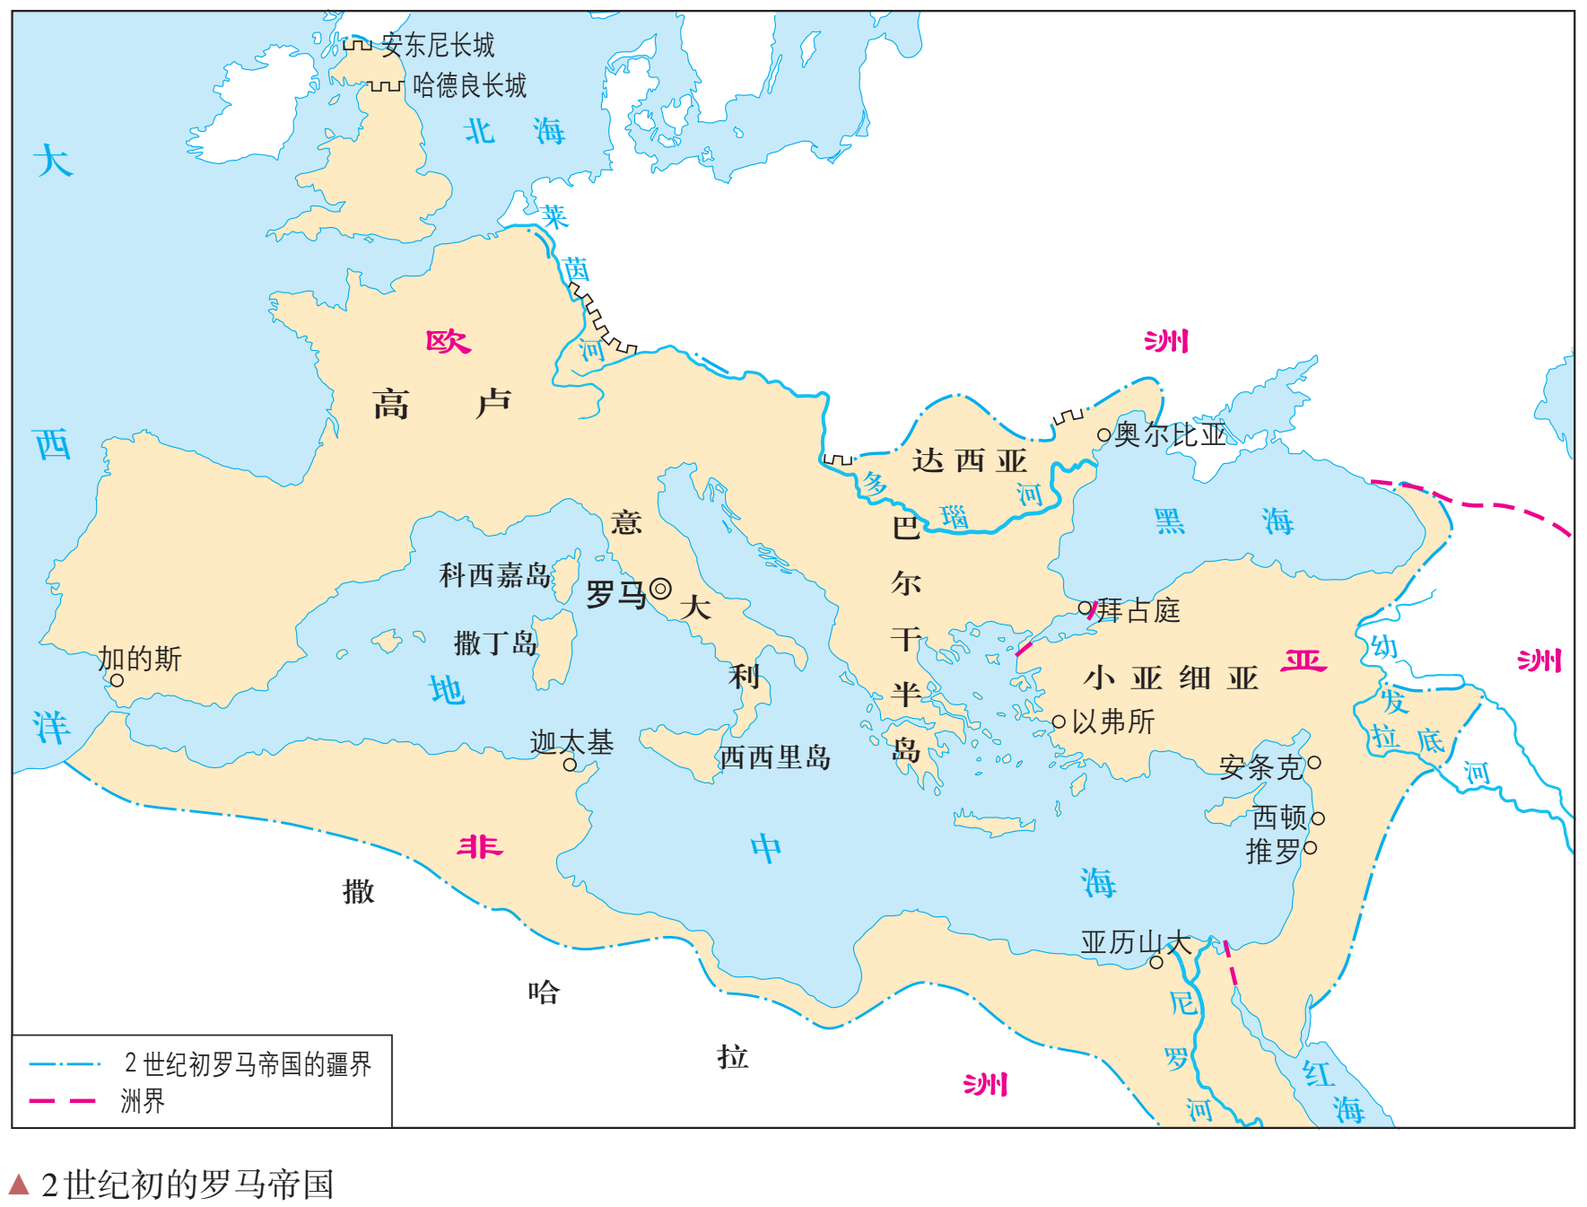
4、古代罗马帝国：（公元前27——公元4世纪）
罗马帝国大事年表
BC 1000年,罗马城邦出现
BC 509年，罗马共和国建立
BC 3世纪初，征服意大利半岛、战胜迦太基；
BC 2世纪初，称霸地中海
27年，罗马帝国建立
2世纪，罗马帝国的版图基本确定下来，成为地跨欧亚非三洲的大帝国。

Slide 22
四、古罗马国家发展史：
罗马共和国
西罗马帝国
罗马帝国
（春秋）
（西汉末）
（魏晋南北朝）
（明朝）
前509年
前27年
395年
476年
1453年
东罗马帝国
（拜占庭帝国）
基督教4世纪末成为罗马帝国的国教，并逐渐影响整个欧洲

Slide 23
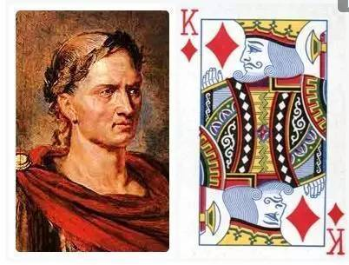
凯撒 （前100—前44年），古罗马共和国统帅，曾与庞培、克拉苏结成前三头政治联盟，后在与其他军事统帅争取政权的斗争中取胜，建立独裁统治，集执政官、保民官、独裁官等大权于一身，成为罗马共和国向罗马帝国过渡的重要人物。

Slide 24
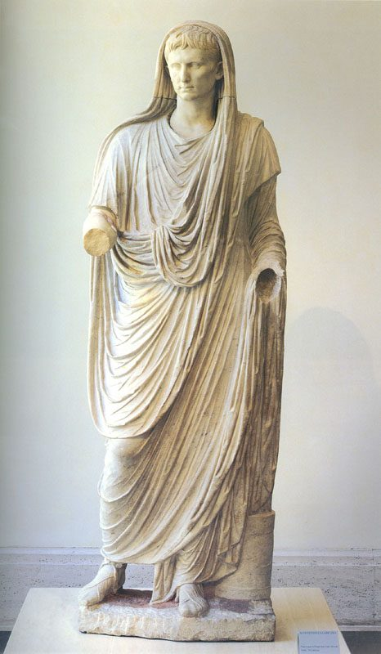
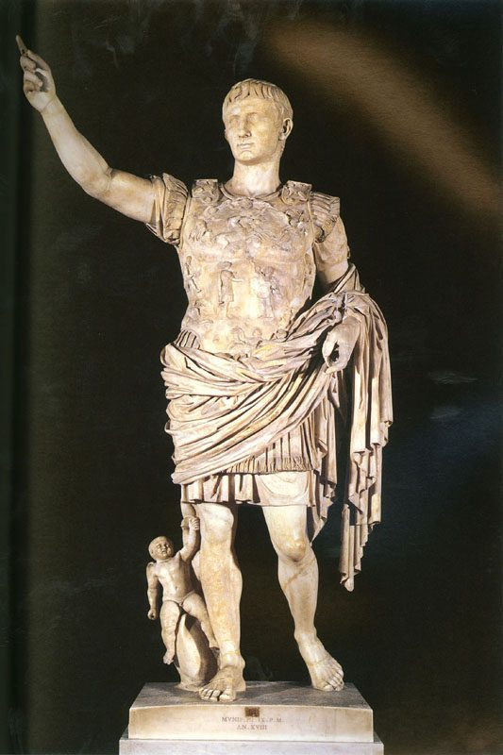
屋大维（公元前63年—公元14年），古罗马第一位皇帝（公元前27—公元14年）。他是凯撒的外甥及养子。凯撒死后，他被元老院奉以“奥古斯都”（拉丁文意为：“神圣的”“至尊的”）尊号。后来，屋大维建立元首政制，从此，罗马进入帝国时期。奥古斯都后来也成为罗马和欧洲帝王习用的头衔。

Slide 25
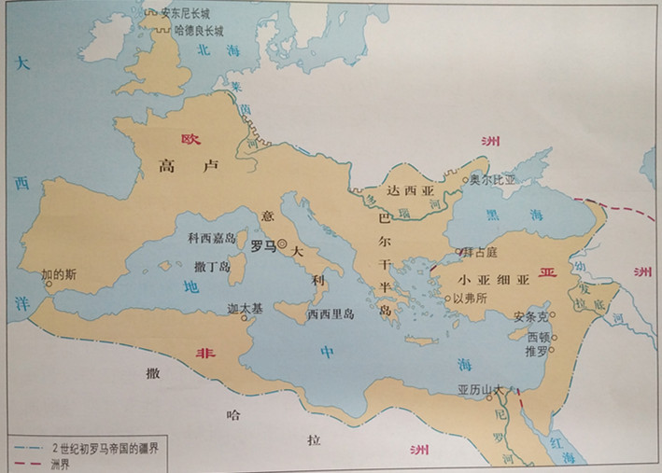
由于奴隶和广大平民的辛勤劳动、地中海不同地区经济联系的加强，以及贸易的发展，帝国在1—2世纪达到繁荣的顶峰。

Slide 26
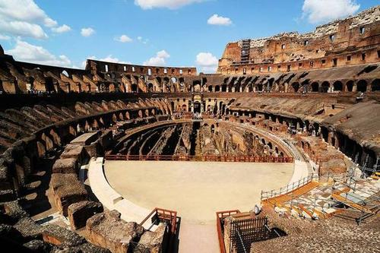
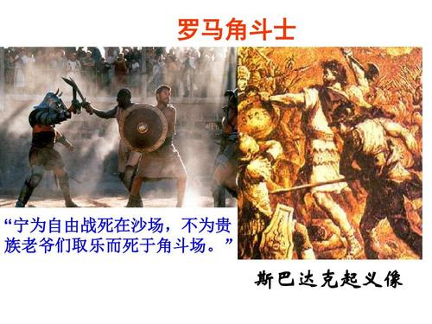
（3）3世纪之后，官僚体系和职业军队使人民的负担不断加重，边境压力逐渐加大， 罗马帝国陷入危机。

Slide 27
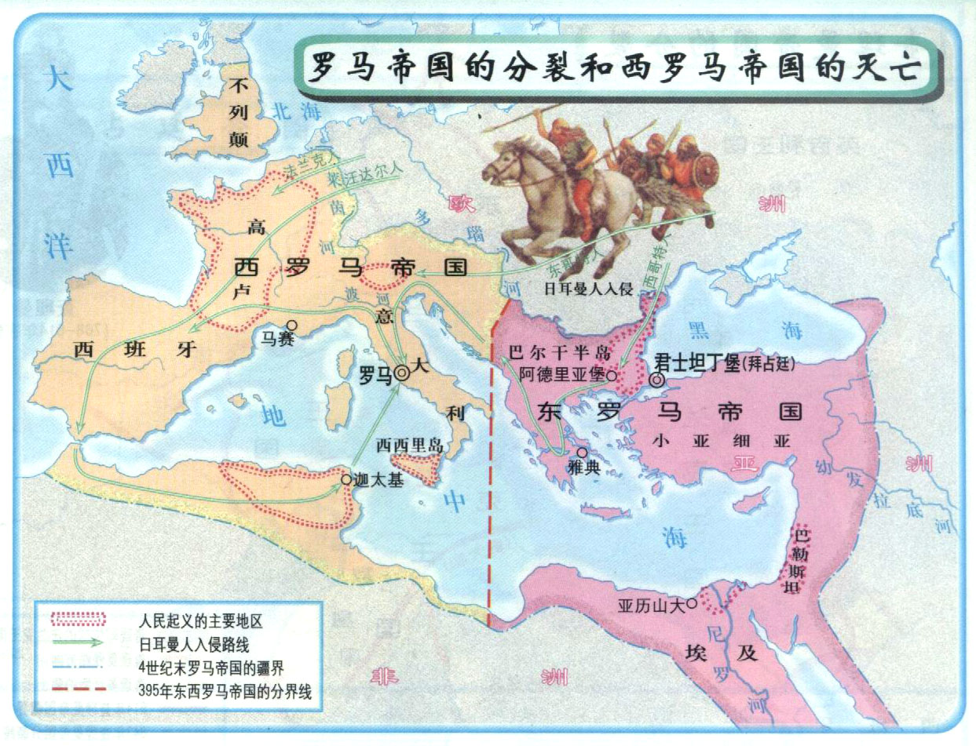
罗马帝国
5世纪，西罗马帝国的灭亡，标志着奴隶社会在欧洲的结束

Slide 28
马其顿帝国
波斯帝国
孔雀帝国
罗马帝国
前6世纪
前4世纪末
前3世纪
公元前27年
波斯帝国马其顿，孔雀罗马都成空，
青山依旧在，几度夕阳红。

Slide 29
自主学习：
2、古代世界三大帝国的统治概况
古代帝国 | 波斯帝国 | 亚历山大帝国 | 罗马帝国
崛起时间
统治概况
衰亡时间
公元前 6 世纪
公元前 4世纪末
公元 1—2世纪
1.继承西亚的君主专制 制度，宣扬君权神授，
2.地方实行行省制
3.建立了比较完善的官僚 体系和税收系统
1.继承波斯帝国基本制度，宣布君权神授，集政治、军事等大权于一身；
2.地方实行 行省制 ，
3.推广希腊文化
1.实行帝制，大力发展奴隶制；
2.基督教兴起，4世纪成为国教
公元前 4 世纪末，被马其顿灭亡
亚历山大死后，帝国分裂为三个希腊化国家
4世纪末帝国分裂，
5 世纪后期西罗马帝国灭亡

Slide 30
第三部分
文明的交流

Slide 31
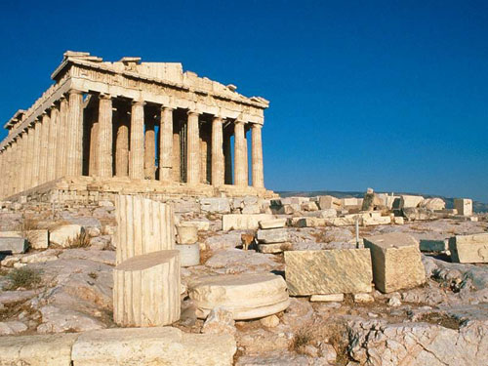
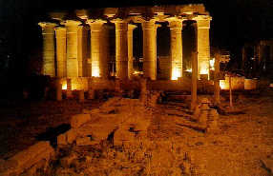
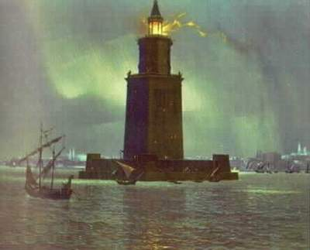
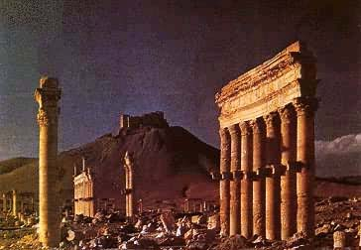
材料：亚历山大及其继承者在东方的土地上建立了300多座希腊城市，在每一座城市中都建有希腊式的会所、剧场和体育场，而希腊的巡回演出剧团则定期在这些城市的剧场中上演希腊的悲剧和喜剧。同时，东方文化中的君主专制主义和官僚体制、奢侈放荡的享乐主义等不断在对希腊文化进行着反向渗透。
——赵林：《西方文化概论》,49~50页，北京：高等教育出版社,2005
帕特农神庙
埃及卢克索城
亚历山大灯塔
叙利亚古城帕尔米拉遗址

Slide 32
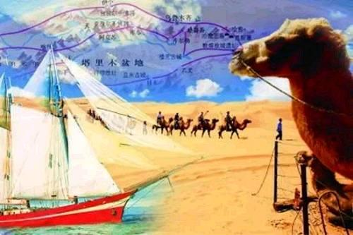
三、文明的交流
1.农耕技术：
2.冶铁技术：
3.神话传说：
4.雕刻技术：
5、腓尼基字母
6.丝绸之路：
向东：阿拉马字母
向西：希腊字母
拉丁字母

Slide 33
第三部分 文明的交流
 | 传播的表现
农耕技术
冶铁技术
神话
雕刻技术
字母文字
西亚的农耕技术，向东传到伊朗高原；向西传入希腊，并进一步传到西欧和北欧；向南传入埃及和非洲。
起源于西亚，扩展到埃及和希腊等地
从西亚传入希腊
希腊模仿埃及
起源于西亚的腓尼基，在东方它在东方演化为阿拉马字母，向西形成希腊字母，再演化出拉丁字母
公元前后，秦汉王朝和罗马帝国之间；丝绸之路

Slide 34
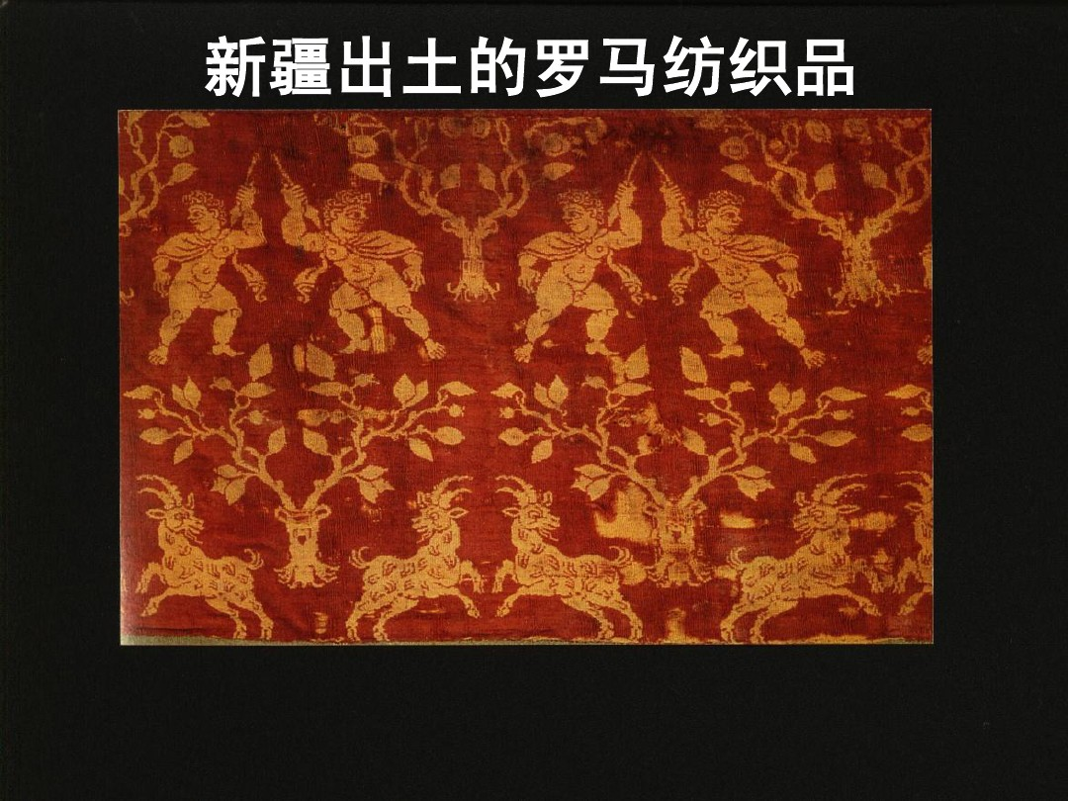
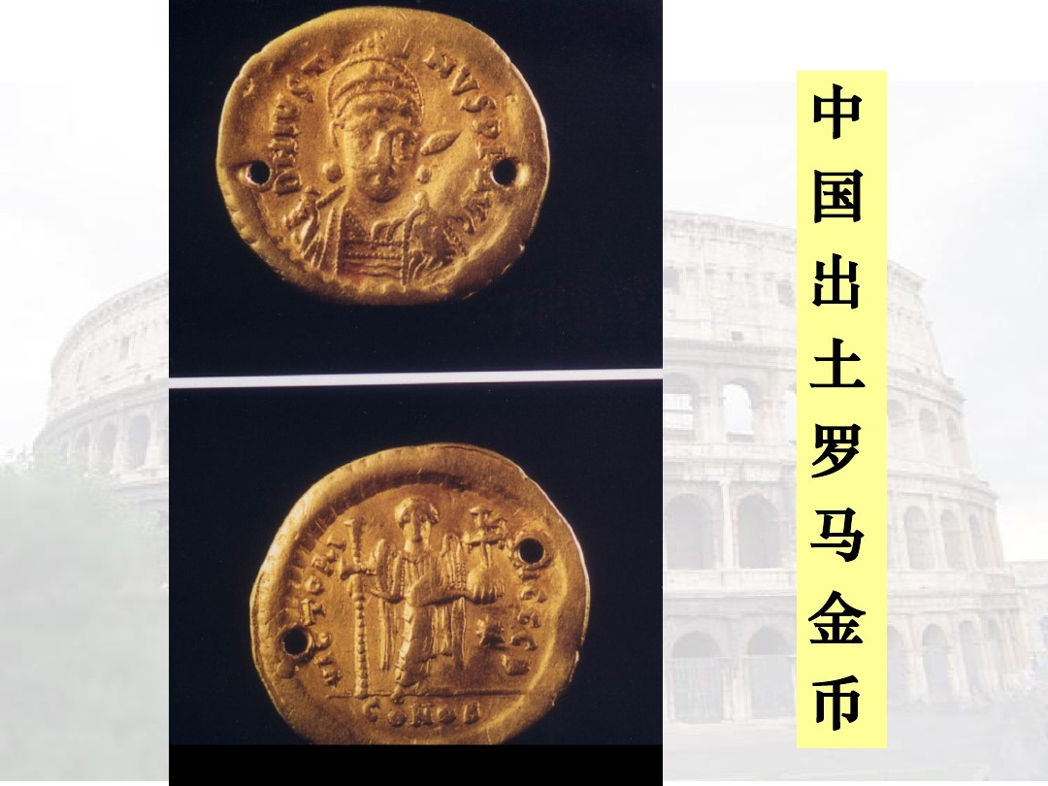
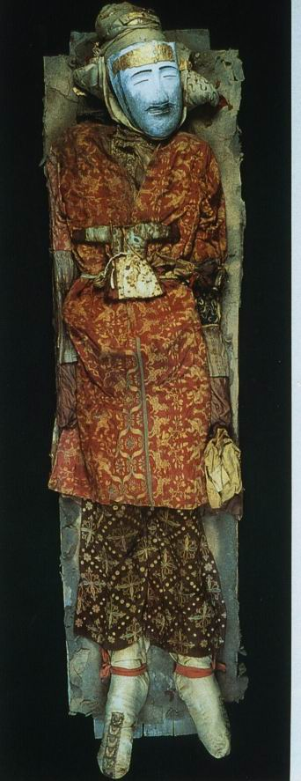
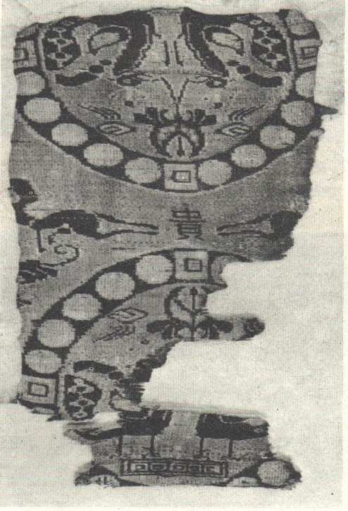
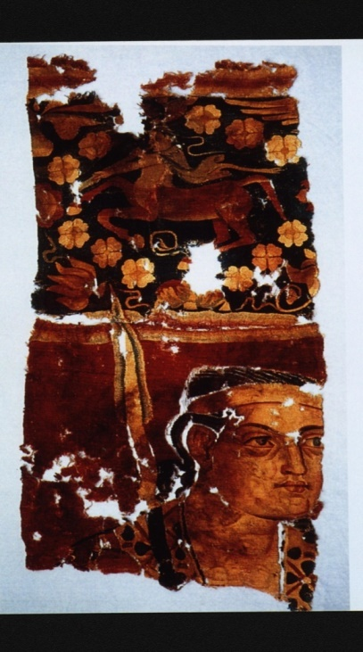
中西方的交流
罗马出土的汉代丝绸

Slide 35
1．亚历山大的东征，从西方到东方，从希腊到印度，建立了一个空前庞大的帝国。直到今天，他的名字还被很多人传颂，这是因为东征和帝国的建立
A．使罗马帝国进入黄金时期 B．削弱了东西方之间的经济联系
C．给东方人民带来巨大灾难 D．促进了东西方文化的大交汇
2．波斯国王大流士宣称: “凡忠信之士，我赐予恩典；反不义之士，我严惩不贷……凡我给他们的命令，他们都遵循不误……靠阿胡拉马兹达之佑，我统治了这个王国。”材料主要说明
A．国王是波斯帝国的核心和最高主宰 B．大流士以严酷法律治国
C．波斯帝国建立起了较完善的官僚体系 D．波斯国王相信君权神授
D
A

Slide 36
4．有人说：“爱琴海区域海陆交错，东通阿拉伯半岛，南望埃及，西对亚平宁半岛，北通黑海，因而成为融通亚非欧不同文明的加工场。”这句话揭示了
A．爱琴海区域的航海业发达 B．爱琴海地区的地形、地貌
C．地理环境对爱琴文明的影响 D．爱琴文明源于古埃及
5．罗马共和国在扩张的过程中，大量被征服地区的战俘和人口被掠夺为奴隶，奴隶成为罗马共和国的主要生产者。后来加速罗马共和国衰落的是
A．与迦太基战争的失败 B．斯巴达克起义
C．蛮族的入侵 D．与亚历山大帝国的战争
C
B

